Slide 1
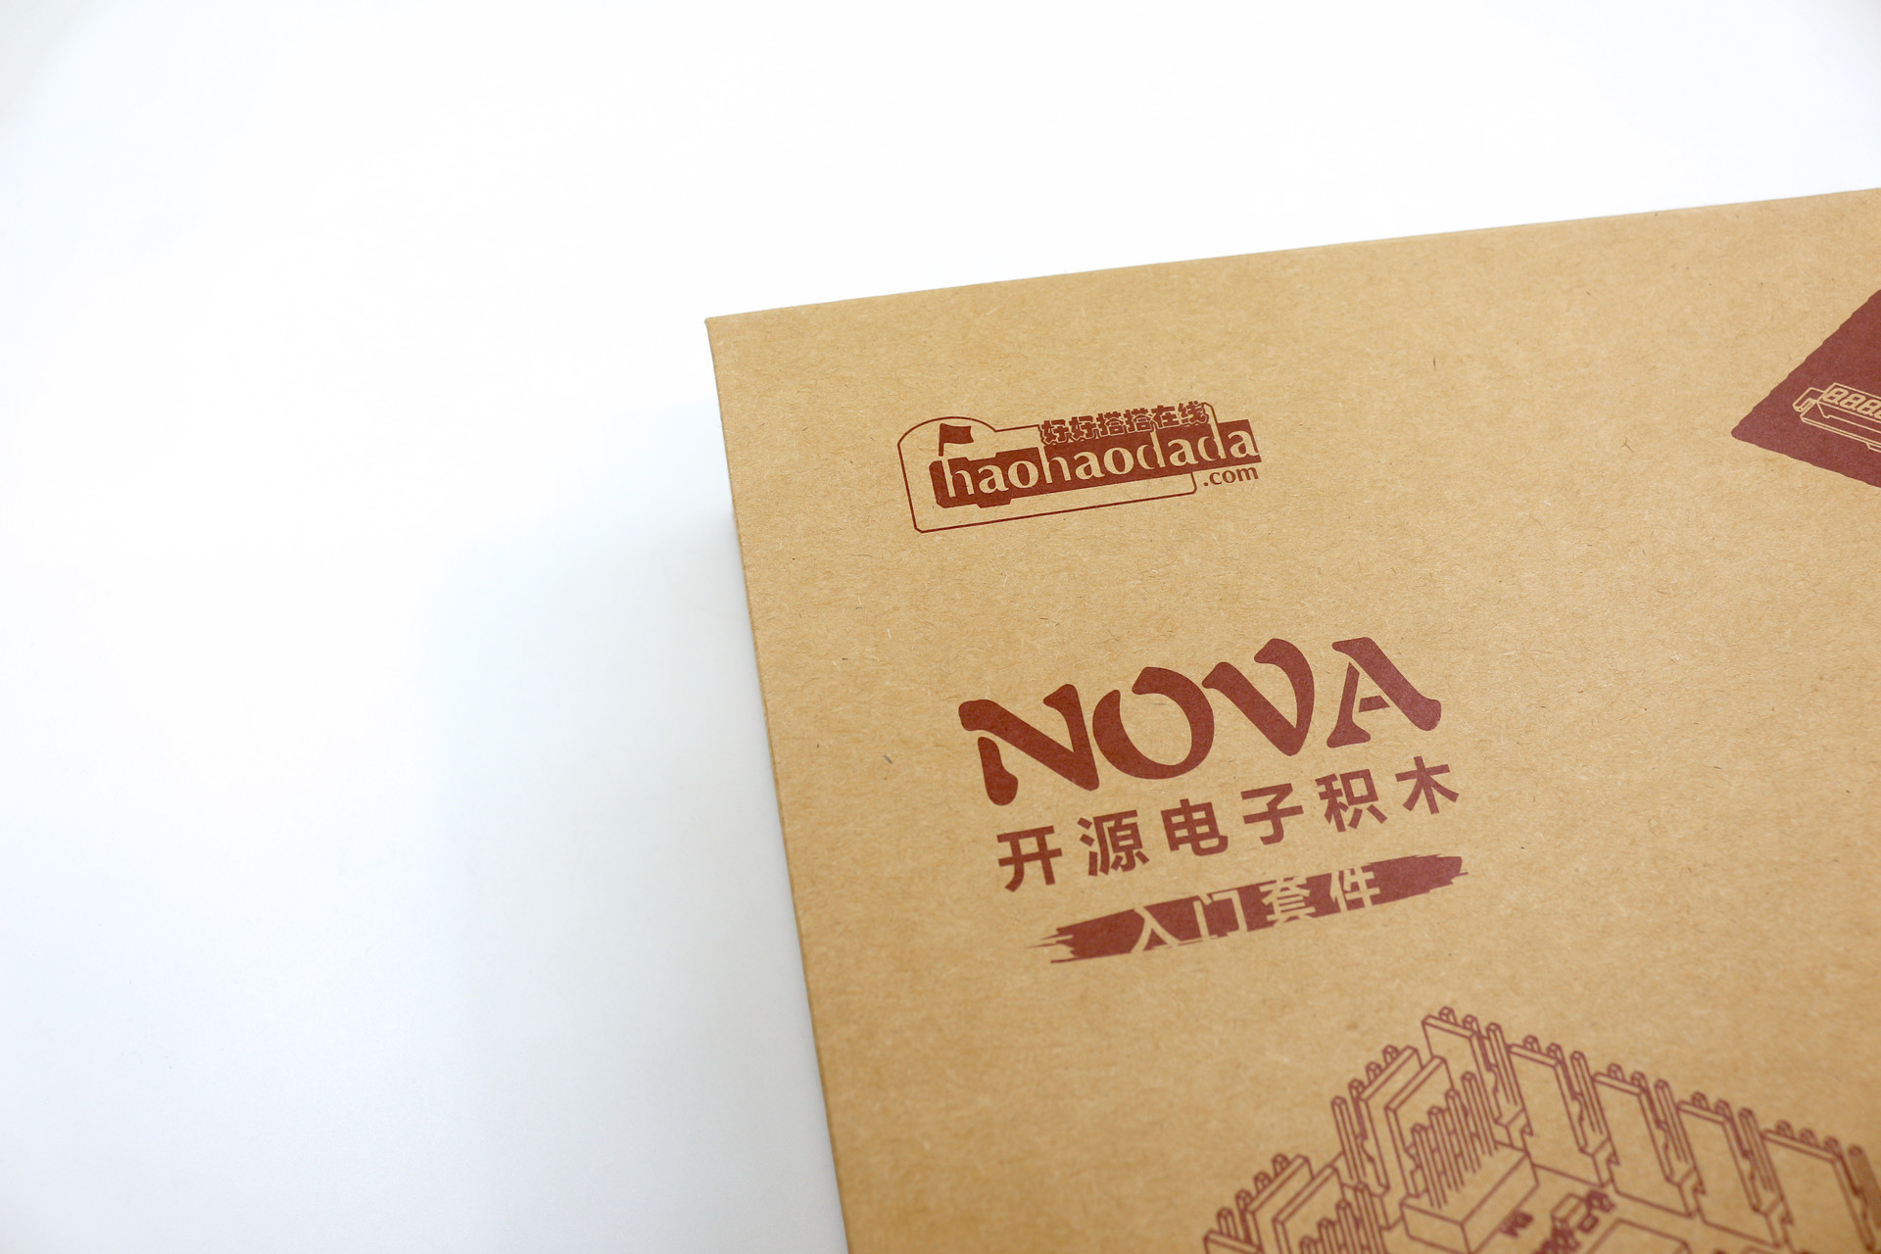

基于Scratch的Nova智能造物入门
智能小风扇

Slide 2
课程思路
一、情景描述
二、知识与概念
三、作品制作
四、拓展与思考

Slide 3



情境描述
电风扇曾经是很多家庭上个世纪八、九十年代最重要的消暑电器，拥有一台自己独自享用的电风扇是那个年代很多孩子梦想的礼物。本课我们将制作一个能够用红外遥控器控制的小风扇，甚至还可以为它加上其它的传感器，使得小风扇更智能。

Slide 4
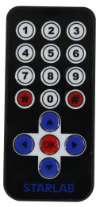
知识与概念
红外遥控器是一种红外线发射装置。Nova套件中的红外遥控器有17个按键，除了0-9这十个数字以外，还包括四个方向键、“OK”键以及“*”、“#”键。红外遥控器每个按键都有对应的按键值，可以根据需要在程序中定义不同的功能。

Slide 5
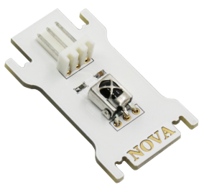
知识与概念
红外接收模块一般与红外发射器一起使用，它能够接收发射器发射的红外线，然后将接收到的红外线信号转换为电信号，经过处理后还原为红外发射器发射的按键值。

Slide 6
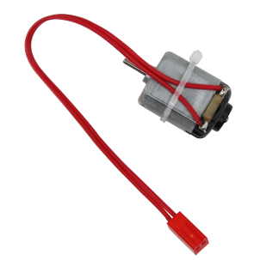
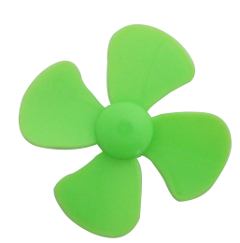
知识与概念
电机，也叫“马达”，是依据电磁感应原理将电能转换为机械能的一种装置，很多常用电器和机械的动力源都是各种各样的电机。 电机根据输入电源的不同，可以分为使用直流电的直流电机、使用交流电的交流电机。
Nova套件中的130电机就是一种直流电机，能够将输入的直流电能转换为机械能，可以带动套件中的风扇叶旋转

Slide 7
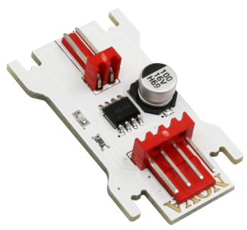
知识与概念
Nova主控板是不能直接控制电机的，必须通过电机驱动模块才可以控制电机运行、停止、调节转速。Nova入门套件中的电机驱动模块只能连接一个电机，因此叫做“单路电机驱动模块”

Slide 8

知识与概念
使用这个指令可以读取指定端口红外接收模块的值。指令默认是“S0”；通过单击下拉列表，可以选择S0—S3这4个数字端口、A0—A3这4个模拟端口。

Slide 9

知识与概念
使用这个指令可以读取红外遥控器按键的值。指令默认是“OK”键；通过单击下拉列表，还可以选择0-9这十个数字键、四个方向键、以及“*”、“#”键。

Slide 10
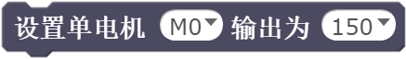
知识与概念
使用这个指令可以设置指定端口电机的输出值。指令默认端口是“M0”、输出值是“150”；通过单击第一个参数的下拉列表，可以选择电机的连接端口M0—M3；通过单击第二个参数下拉列表或者直接输入，可以设置电机的输出值，它的取值范围是（-255，255）。

Slide 11
作品制作
制作一个模拟智能小风扇智能装置，需要使用以下配件：
NOVA主控板
红外接收模块
红外遥控器
数码管模块
单路电机驱动模块
风扇叶
电机
在Nova中使用电机与红外遥控器--智能小风扇

Slide 12
作品制作
连接硬件、运行插件

Slide 13
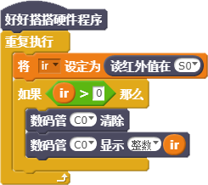
作品制作
在数码管上显示红外接收模块接收到的值

Slide 14
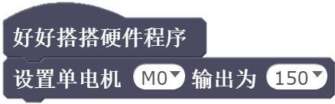
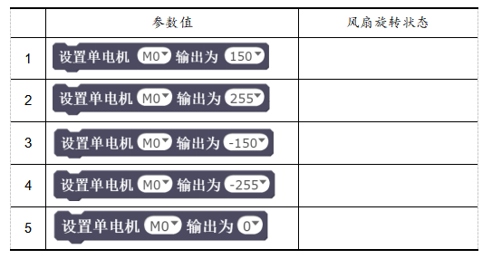
作品制作
让风扇旋转起来
请根据程序结果，将电机不同的输出值对应的风扇旋转状态记录

Slide 15
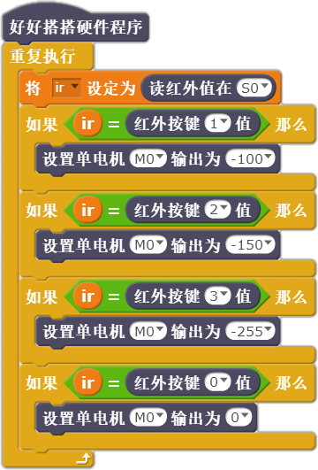
作品制作
用红外遥控器控制风扇旋转

Slide 16
拓展与思考
除了使用红外遥控器控制风扇，你还能让风扇的控制更智能、使用更方便吗？ 我打算这么做：_______________________________________________________ ______________________________________________________________________。 做的时候需要注意：____________________________________________________ ______________________________________________________________________。

Slide 17
谢谢观看

